Slide 1

Android移动应用基础教程（第2版）
第13章 图形图像处理
· 常用的绘图类
· 为图像添加特效
· 动画

Slide 2
作业点评
如何获取机器人的聊天数据？
如何解析获取的机器人聊天数据？

Slide 3
预习检查
常见的绘图类有哪几个？
Android中的补间动画与逐帧动画的区别？

Slide 4
学习目标
常用的绘图类
为图像添加特效
动画
1
了解
重点
3
掌握
常用的绘图类
2

Slide 5
主讲内容
13.1 常用的绘图类
主讲内容
Speech content
13.2 为图像添加特效
13.3 动画

Slide 6
13.1 常用的绘图类
常用的绘图类
Bitmap类可以获取图像文件信息，对图像进行剪切、旋转、缩放等操作，并可以指定格式保存图像文件。
BitmapFactory类是位图工厂，它是一个工具类。
Paint类代表画笔，用来描述图形的颜色及风格。
Canvas类代表画布，通过该类提供的方法，可以绘制各种图形。

Slide 7
13.1.1 Bitmap类
Bitmap常用方法
方法名称 | 功能描述
createBitmap(int width, int height, Config config) | 创建位图，width代表要创建的图片的宽度，height代表高度，config代表图片的配置信息
createBitmap(int colors[], int offset, int stride,int width, int height, Config config) | 使用颜色数组创建一个指定宽高的位图，颜色数组的个数为width*height
createBitmap(Bitmap src) | 使用源位图创建一个新的位图
createBitmap(Bitmap source, int x, int y, int width, int height) | 从源位图的指定坐标开始剪切指定宽高的一块图像，用于创建新的位图
createBitmap(Bitmap source, int x, int y, int width, int height,Matrix m, boolean filter) | 按照Matrix规则从源位图的指定坐标开始剪切指定宽高的一块图像，用于创建新的位图。
isRecycled() | 判断Bitmap对象是否被回收
recycle() | 回收Bitmap对象
…… | ……

Slide 8
13.1.1 Bitmap类
创建Bitmap实例
Bitmap的每个像素点占用2个字节内存
Bitmap的内部类
Bitmap.Config config = Config.ARGB_4444;
Bitmap bitmap = Bitmap.createBitmap( width, height, config );
图片的宽度、高度以及配置信息

Slide 9
13.1.2 BitmapFactory类
BitmapFactory常用方法
方法名称 | 功能描述
decodeFile(String pathName) | 将指定路径的文件解码为位图
decodeStream(InputStream is) | 将指定输入流解码为位图
decodeResource(Resources res, int id) | 将给定的资源id解析为位图
…… | ……
Bitmap bitmap =
BitmapFactory.decodeResource(this.getResources(),R.drawable.icon);
通过decodeResource()方法将drawable文件夹中的icon.png图片资源解码为位图

Slide 10
13.1.3 Paint类
Paint常用方法
方法名称 | 功能描述
setARGB(int a, int r, int g, int b) | 设置颜色，各参数值均为0~255之间的整数，几个参数分别用于表示透明度、红色、绿色和蓝色的值
setColor(int color) | 设置颜色
setAlpha(int a) | 设置透明度
setAntiAlias(boolean aa) | 设置画笔是否使用抗锯齿功能
setTextAlign(Align align) | 设置绘制文本时的文字对齐方式。参数值为Align.CENTER、Align.LEFT、 Align.RIGHT，分别表示居中，左或右对齐
setTextSize(float textSize) | 设置阴影，参数radius为阴影的角度；dx和dy为阴影在x轴和y轴上的距离；color为阴影的颜色
setFakeBoldText(boolean fakeBoldText) | 设置绘制文字时是否为粗体文字
setShadowLayer(float radius, float dx, float dy, int color) | 设置阴影。radius表示阴影的角度，dx和dy表示阴影在x轴和y轴上的距离，color表示阴影的颜色
…… | ……
Paint paint = new Paint();
paint.setColor(Color.RED);
指定画笔颜色为红色

Slide 11
13.1.4 Canvas类
Canvas常用方法
方法名称 | 功能描述
drawRect(Rect r, Paint paint) | 使用画笔绘制矩形
drawOval(RectF oval, Paint paint) | 使用画笔绘制椭圆形
drawCircle(float cx, float cy, float radius, Paint paint) | 使用画笔在指定位置画出指定半径的圆
drawLine(float startX, float startY, float stopX, float stopY, Paint paint) | 使用画笔在指定位置画线
drawRoundRect(RectF rect, float rx, float ry, Paint paint) | 使用画笔绘制指定圆角矩形，其中rx表示X轴圆角半径，ry表示Y轴圆角半径
…… | ……

Slide 12
13.1.4 Canvas类
protected void onDraw(Canvas canvas) {
super.onDraw(canvas);
Paint paint = new Paint();
paint.setColor(Color.RED);
Rect r = new Rect(40,40,200,100);
canvas.drawRect(r,paint);
}
创建画笔
构建矩形对象并指定位置、宽高
调用绘制矩形的方法

Slide 13
主讲内容
13.1 常用的绘图类
主讲内容
Speech content
13.2 为图像添加特效
13.3 动画

Slide 14
13.2.1 Matrix类
Matrix类中的特效方法
方法名称 | 功能描述
Matrix() | 创建一个唯一的Matrix对象
setTranslate(float dx, float dy) | 指定图像在X、Y轴移动dx和dy的距离
setRotate(float degrees) | 用于指定图片旋转degrees度
setScale(float sx, float sy) | 指定图像在X轴和Y轴的缩放比例为sx和sy
setSkew(float kx, float ky) | 设置图像在X、Y轴的倾斜值
…… | ……
Matrix matrix = new Matrix();
matrix.setRotate(30);
创建Matrix对象
设置旋转角度为30

Slide 15
主讲内容
13.1 常用的绘图类
主讲内容
Speech content
13.2 为图像添加特效
13.3 动画

Slide 16
13.3 动画
Android中的动画
在Android开发中，避免不了用到动画，Android系统给我们提供了两种实现动画效果的方式，分别为补间动画和逐帧动画。
补间动画
通过对View进行一系列的图形变化来实现动画效果，其中图形变化包括平移、缩放、旋转、改变透明度等。
逐帧动画
按照事先准备好的静态图像顺序播放的，利用人眼的“视觉暂留”原理，让用户产生动画的错觉。

Slide 17
13.3.1 补间动画
补间动画
在Android中，提供了四种补间动画：
透明度渐变动画（AlphaAnimation）
旋转动画（RotateAnimation）
缩放动画（ScaleAnimation）
平移动画（TranslateAnimation）

Slide 18

13.3.1 补间动画
透明度渐变动画
透明度渐变动画是通过改变View组件透明度来实现的渐变效果。它主要通过指定动画开始时View的透明度、结束时View的透明度以及动画持续时间来实现的。

Slide 19
透明度渐变动画文件（.xml）
<?xml version="1.0" encoding="utf-8"?>
<set xmlns:android="http://schemas.android.com/apk/res/android">
<alpha
android:interpolator = "@android:anim/linear_interpolator"
android:repeatMode = "reverse"
android:repeatCount = "infinite"
android:duration = "1000"
android:fromAlpha = "1.0"
android:toAlpha = "0.0"/>
</set>
控制动画的变化速度（匀速）
设置动画重复的方式（反向）
设置动画重复次数（无限循环）
指定动画播放时长
指定动画开始时的透明度（不透明）
指定动画结束时的透明度（透明）

Slide 20
13.3.1 补间动画
旋转动画
旋转动画是通过对View指定动画开始时的旋转角度、结束时的旋转角度以及动画播放时长来实现的。

Slide 21
旋转动画文件（.xml）
<?xml version="1.0" encoding="utf-8"?>
<set xmlns:android="http://schemas.android.com/apk/res/android">
<rotate
android:fromDegrees="0"
android:toDegrees="360"
android:pivotX="50%"
android:pivotY="50%"
android:repeatMode="reverse"
android:repeatCount="infinite"
android:duration="1000"/>
</set>
指定View在动画开始时的角度
指定View在动画结束时的角度
指定旋转点的X坐标
指定旋转点的Y坐标

Slide 22
13.3.1 补间动画
缩放动画
缩放动画是通过对动画指定开始时的缩放系数、结束时的缩放系数以及动画持续时长来实现的。

Slide 23
缩放动画文件（.xml）
<?xml version="1.0" encoding="utf-8"?>
<set xmlns:android="http://schemas.android.com/apk/res/android">
<scale
android:repeatMode="reverse"
android:repeatCount="infinite"
android:duration="3000"
android:fromXScale="1.0"
android:fromYScale="1.0"
android:toXScale="0.5"
android:toYScale="0.5"
android:pivotX="50%"
android:pivotY="50%"/>
</set>
指定动画开始时X轴上的缩放系数（不变化）
指定动画开始时Y轴上的缩放系数（不变化）
指定动画结束时X轴上的缩放系数（缩小0.5倍）
指定动画结束时Y轴上的缩放系数（缩小0.5倍）

Slide 24

13.3.1 补间动画
平移动画
平移动画是通过指定动画的开始位置、结束位置以及动画持续时长来实现的。

Slide 25
平移动画文件（.xml）
<?xml version="1.0" encoding="utf-8"?>
<set xmlns:android="http://schemas.android.com/apk/res/android">
<translate
android:fromXDelta="0.0"
android:fromYDelta="0.0"
android:toXDelta="100"
android:toYDelta="0.0"
android:repeatCount="infinite"
android:repeatMode="reverse"
android:duration="4000"/>
</set>
指定动画开始时View的X轴坐标（原始位置）
指定动画开始时View的Y轴坐标（原始位置）
指定动画结束时View的X轴坐标
指定动画结束时View的Y轴坐标（原始位置）

Slide 26
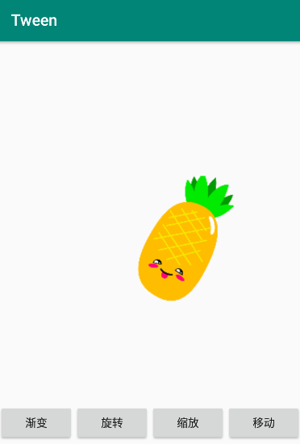
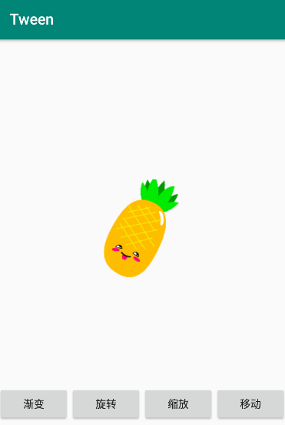
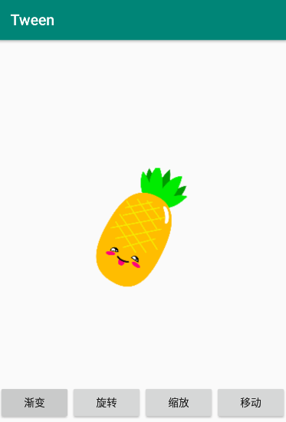
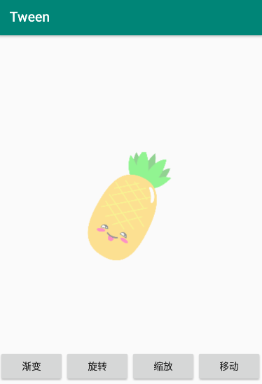
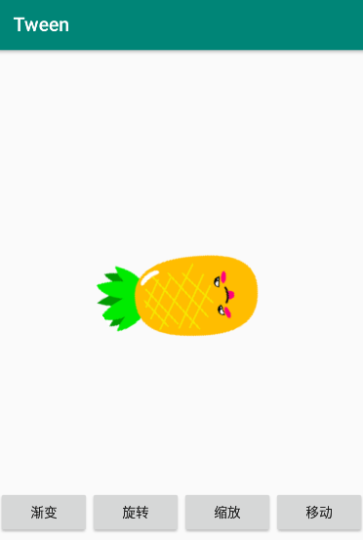
13.3.1 补间动画
1
功能描述：
创建四种补间动画
2
技术要点：
编写四种动画文件
用户交互界面的设计与实现
创建四种动画文件
界面逻辑代码的设计与实现
3
实现步骤：

Slide 27






13.3.2 逐帧动画
逐帧动画
逐帧动画是按照准备好的静态图像顺序播放的，利用人眼的“视觉暂留”原理，造成动画的错觉。
逐帧动画的原理与放胶片看电影的原理是一样的，它们都是一张一张地播放事先准备好的静态图像。

Slide 28





13.3.2 逐帧动画
1
功能描述：
播放逐帧动画
2
技术要点：
掌握实现逐帧动画步骤
用户交互界面的设计与实现
引入图片资源
创建Frame动画文件
编写界面逻辑代码
3
实现步骤：

Slide 29

13.4 本章小结
本章主要讲解了常用的绘图类、为图像添加特效以及动画等知识点，通过这些知识点可以实现炫酷的Android应用界面并丰富界面的显示效果，给用户以较好的体验。由于现在企业项目中需要实现的炫酷动画效果大部分都是通过本章学习的图形图像处理内容实现的，因此要求读者可以认真学习本章知识，达到掌握并灵活运用的效果。

Slide 30
✎ 本章作业
如何为图片添加特效？
请简要说明Android中有几种动画，以及每种动画的特点。
✎ 预习作业
播放音频的类有哪些？
播放视频的类和控件有哪些？

